Slide 1
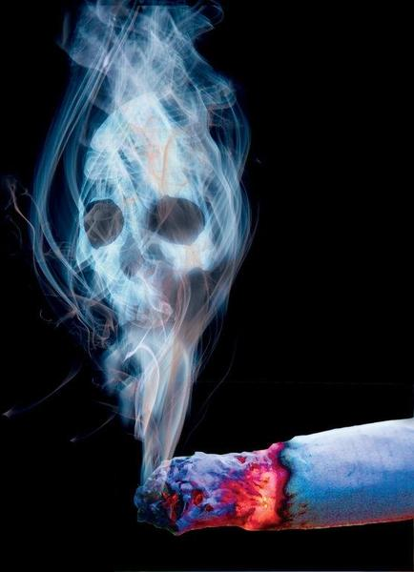
О вреде курения
на организм человека
О вреде курения
на организм человека

Slide 2
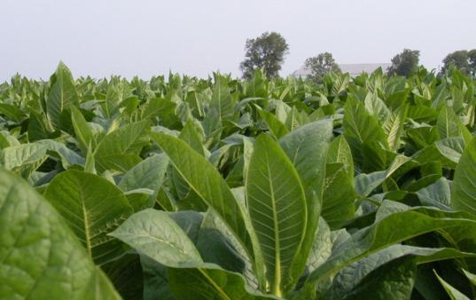
Никотин входит в рейтинг самых опасных ядов имеющих растительное происхождение

Slide 3
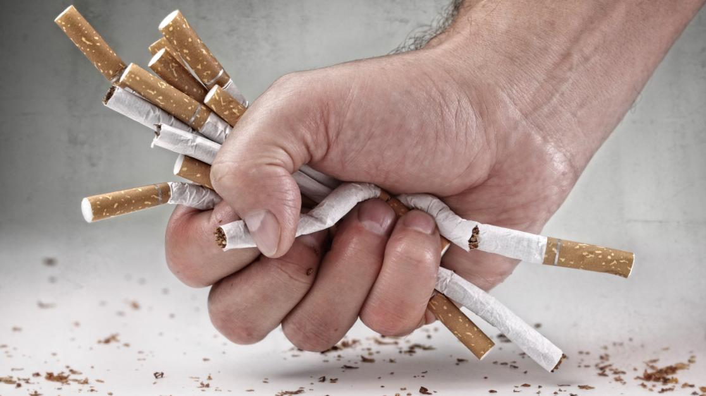
Известно, что доза 0,1 г никотина смертельна для человека. Она содержится в 20 сигаретах. Ученые подсчитали, что при курении в среднем 20 сигарет в день курильщик в течение 30 лет выкурит более 200 000 сигарет, в которых заключено 160 кг табака.

Slide 4
Дым табака содержит более 4000 химических элементов, ядов, вызывающих онкологические заболевания, радиоактивные вещества, способные накапливаться в организме и приводить к изменениям в генетической структуре.

Slide 5
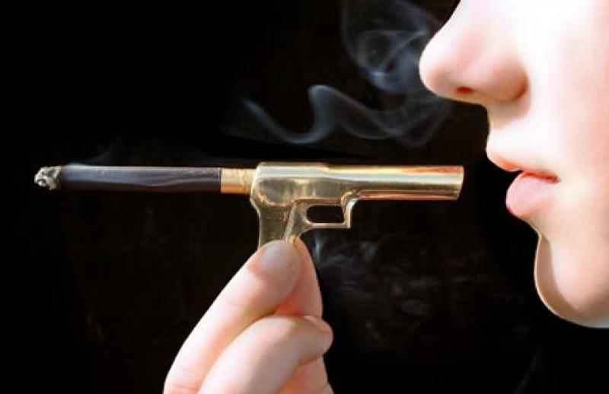
Медики доказали, что средняя продолжительность жизни курящего человека на 9 лет меньше, чем у некурящего.

Slide 6
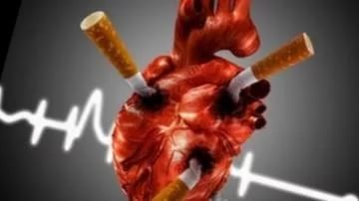
Курение способствует развитию такого заболевания как атеросклероз.
Атеросклероз сосудов сердца ведет к развитию ишемической болезни сердца.

Slide 7
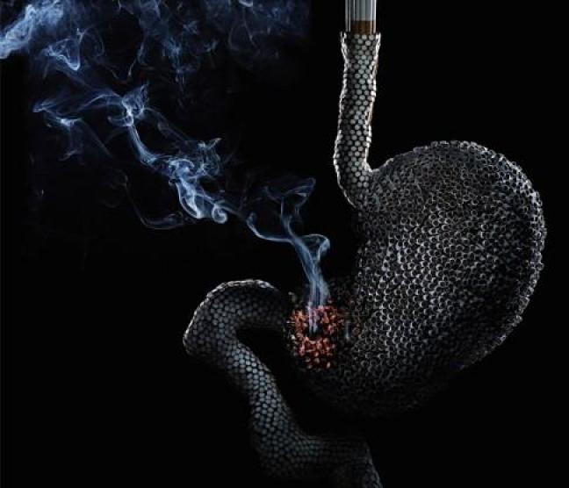
Статистика говорит о прямой связи между курением и язвой желудка и двенадцатиперстной кишки. Смертность от этих заболеваний в 3-4 раза выше у курящих, чем у некурящих.

Slide 8
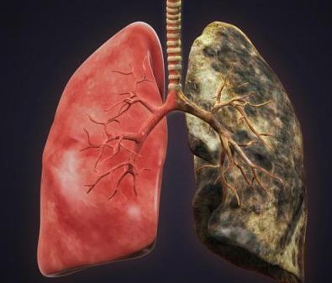
У курящих людей туберкулез встречается вдвое чаще, чем у не курящих. Курение одна из первых причин заболевания раком легкого.

Slide 9
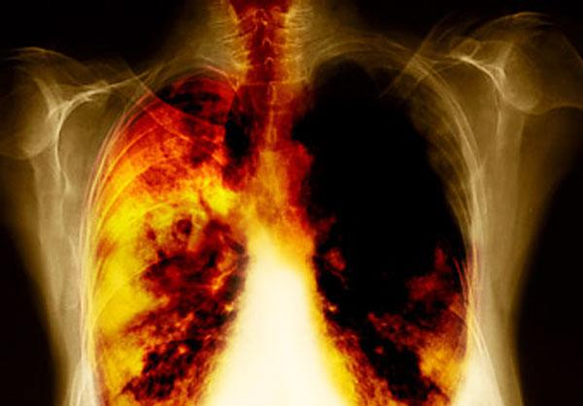
За один год через легкие курильщика проходит около 800 г табачного дегтя. Поэтому легкие курильщика становятся более темными, чем легкие не курившего человека.

Slide 10
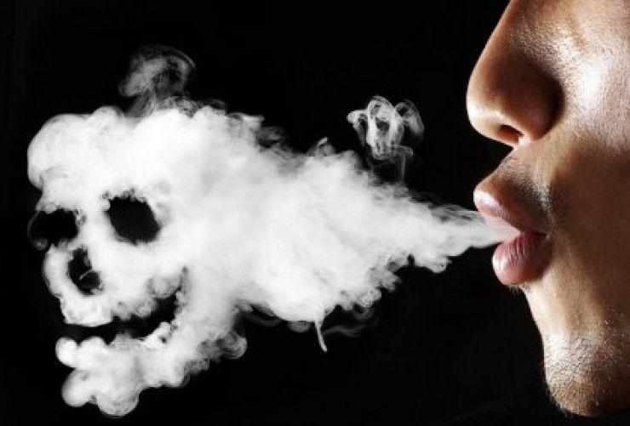
Термин «пассивное курение»: при курении в организм курящего попадает около 20% ядовитого газа содержащегося в одной сигарете, а всё остальное поступает в окружающую среду. Получается, что не курящий человек тоже страдает.

Slide 11
Если вы считаете, что вред, который наносит вам курение, не повредит, вы глубоко ошибаетесь.

Slide 12
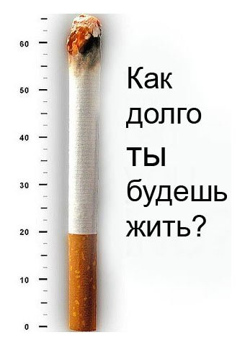
Почему стоит отказаться от курения
Курение является фактором риска развития большинства заболеваний человека:
Инфаркт и инсульт

Slide 13
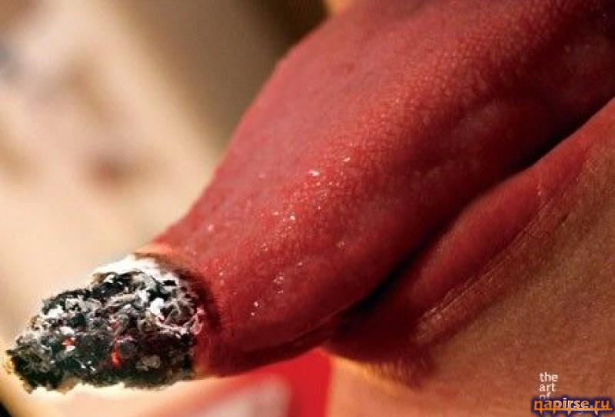
Почему стоит отказаться от курения
Язвенные поражения

Slide 14
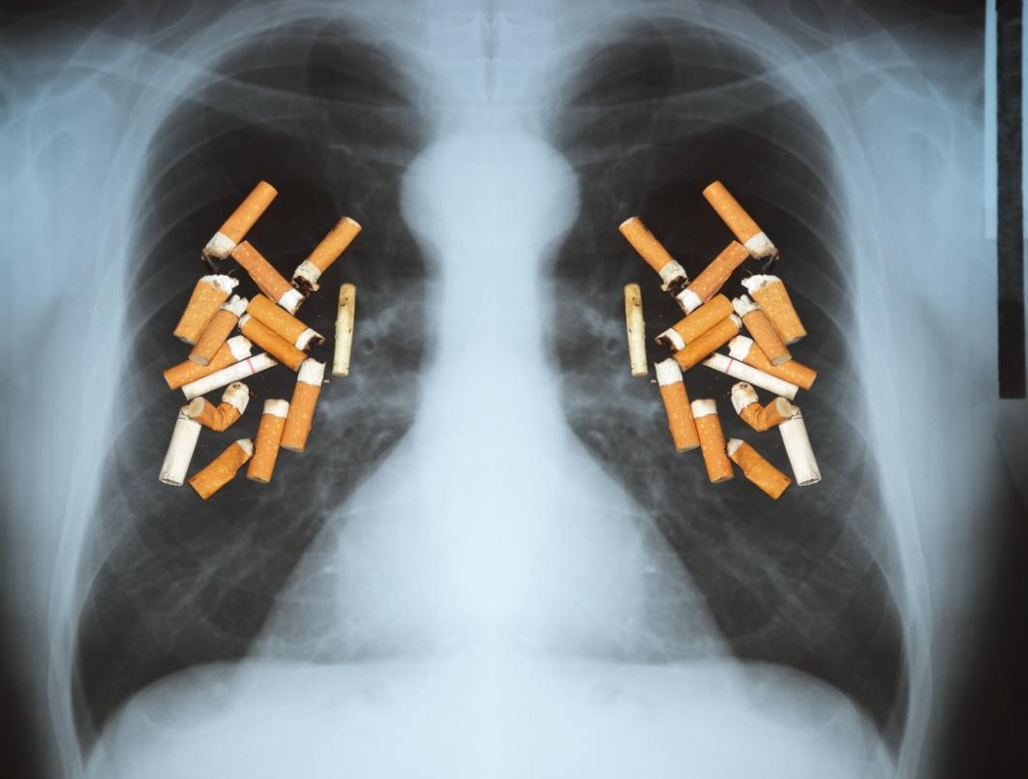
Почему стоит отказаться от курения
Туберкулез

Slide 15
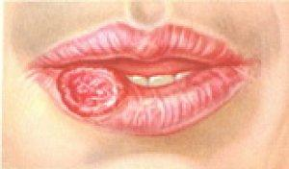
Почему стоит отказаться от курения
Рак губы и языка

Slide 16
Почему стоит отказаться от курения
«Ампутация» одной или обеих нижних конечностей из-за сухой или газовой гангрены.

Slide 19
ЗАНИМАЙТЕСЬ СПОРТОМ!

Slide 20
КУРЕНИЕ
ВРЕДИТ
ЗДОРОВЬЮ!

Slide 21
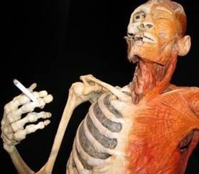
КУРЕНИЕ УБИВАЕТ!

Slide 22
Источники материала:
http://www.napirse.ru/post.php?p=36
http://protivkureniya.ru/vred-kureniya/kurenie-glavnaya-prichina-nizkoj-rozhdaemosti/
http://amids.ru/15-prichin-zanyatsya-sportom.html
http://333v.ru/image/236d5fe28eae667fd2688cf410150bf8

